Slide 1
Modelos dosis – respuesta para patógenos

Slide 2
Los modelos dosis-respuesta buscan predecir el riesgo de infección que provoca la ingesta de patógenos.
En general, los microorganismos dispersos en el agua siguen la distribución de Poisson. “Cuando la probabilidad individual de que cualquier organismo sobreviva y que inicie la infección es la misma, se simplifica la relación dosis-respuesta a una función exponencial” (OMS, 2018:155). En cambio, cuando hay heterogeneidad se llega a una relación dosis-respuesta beta-Poisson.
Si la exposición es baja, como ocurre generalmente durante la ingesta de agua potable, el modelo dosis-respuesta se aproxima a lineal y puede representarse como la probabilidad de infección que provoca la exposición a un solo organismo (OMS, 2018:155).

Slide 3
$Riesgo de infección=1−$ ${(1+\frac{D}{β})}^{−∝}$
Modelo beta-Poisson
$$Riesgo de infección=1−e^{−rD}$$
Modelo exponencial
D es la dosis, o sea la exposición al patógeno (organismos/persona/día)
Riesgo de infección (infecciones/persona/día).
Para dosis muy bajas, los modelos tienden a:
Modelo beta-Poisson: Riesgo de infección = α/β*D
Modelo exponencial: Riesgo de infección = r*D
Debido a que la concentración de patógenos en el agua no es homogénea, y a que las personas no consumen iguales volúmenes de agua durante el día, estas se exponen a riesgos diferentes. El riesgo que se calcula con los modelos es una aproximación a la media.
Existen curvas de dosis-respuesta para varios patógenos, algunos desarrollados con la colaboración de voluntarios.

Slide 4
Patógeno | Modelo | Parámetros | Referencia
Campylobacter | β – Poisson | α = 0,145 | Medema et al. (1996) (*)
 |  | β = 7,59
E. Coli O157 | β - Poisson | α = 0,373 | Teunis, Ogden & Strachan (2008ª) (*)
 |  | β = 39,71
Rotavirus | β – Poisson | α = 0,253 | Ward et al. (1986) (**)
 |  | β = 0,426
Cryptosporidium | β - Poisson | α = 0,115 | Teunis, Chappell & Okhuysen (2002) (*)
 |  | β = 0,176
 | Exponencial | r = 0,0042 | Haas et al. (1996c) (*)
Giardia | Exponencial | r = 0,0198 | Regli et al. (1991) (*)
(*) Citado en Organización Mundial de la Salud, OMS. Quantitative Microbial Risk Assessment: Application for Water Safety Management (2016).
(**) Citado en Ane Galdos-Balzategui y col. Evaluación cuantitativa del riesgo microbiológico por consume de agua en San Cristóbal de las Casas, Chiapas, México. ISSN 0187-8336 • Tecnología y Ciencias del Agua, vol. VIII, núm. 1, enero-febrero de 2017, pp. 133-153

Slide 5
Ejercicio 1
Calcular la meta de eficacia del sistema de tratamiento para Cryptosporidium, si su concentración en el agua bruta es 10 organismos por litro. Se trata de una población ubicada en una región de elevados recursos.
Datos:
Meta de salud: CMT = 1x10⁻⁶ AVAD (años perdidos/persona/año)
AVAD por caso = 0,00145 (años perdidos/caso)
Probabilidad de enfermar estando infectado = 0,7
Consumo de agua sin hervir: 1 litro por día

Slide 6
El riesgo de enfermedad se obtiene dividiendo la CMT entre el AVAD/caso:
$$Riesgo de enfermedad admisible=\frac{CMT }{AVAD/caso} \frac{\frac{años perdidos}{persona}/año}{\frac{años perdidos}{caso}}= {6,9x10}^{−4} \frac{casos/persona}{año}$$
¿Cada cuántas personas existe un caso de enfermedad al año?
1 persona 6,9x10⁻⁴ casos/año
X persona 1 caso/año x = 1450 personas
Solo 1 de 1450 personas podrá contraer Criptosporidiosis al año para alcanzar la meta
Riesgo de infección = Riesgo de enfermedad /0,7 = 9,85x10⁻⁴ infecc./año = 2,699 x10⁻⁶ infecc./día (por persona)
$Riesgo de infección=1−$ ${(1+\frac{D}{β})}^{−∝}$
Dosis = 4,131 x 10⁻⁶ organismos/d (igual a organismos/l)
Eficacia = Log No/N = 6,38
α = 0,115
β = 0,176
Notes:
Si AVAD/caso es mayor (la enfermedad es más severa, ya sea por la virulencia del patógeno o las condiciones sanitarias), disminuye el riesgo de enfermedad. Eso significa que con menos casos por año se alcanza la CMT.

Slide 7
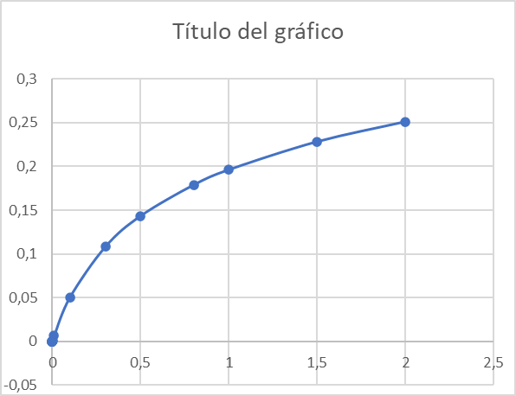
Se puede resolver también aplicando el modelo dosis-respuesta simplificado (0,2 infecciones/organismo)
$Exposición (dosis)=\frac{Riesgo de infección}{Dosis−respuesta}= \frac{{2,699x10}^{−6}}{0,2 infecciones/organismo}= {1,35x10}^{−5} organismos/día$ (por persona)
Concentración en el agua de bebida: 1,35x10⁻⁵ organismos/litro (bebiendo 1 litro por día)
Eficacia requerida (remoción + inactivación) = log No/N = log 10/1,35x10⁻⁵= 5,87
El modelo Dosis-Respuesta simplificado es lineal
Riesgo infección = 0,2 * Dosis (línea roja)
Para igual riesgo de infección (línea verde), el modelo simplificado da como resultado que la dosis es mayor, por lo tanto, la eficacia será menor (5,87 log vs. 6,38 log)
El mismo ejemplo para Campylobacter y Rotavirus da valores casi iguales por ambos métodos, pues la recta se aproxima mejor a la curva.
Riesgo de infección (inf/d)
Dosis (organismos/d)
Notes:
Si AVAD/caso es mayor (la enfermedad es más severa, ya sea por la virulencia del patógeno o las condiciones sanitarias), disminuye el riesgo de enfermedad. Eso significa que con menos casos por año se alcanza la CMT.

